Slide 1
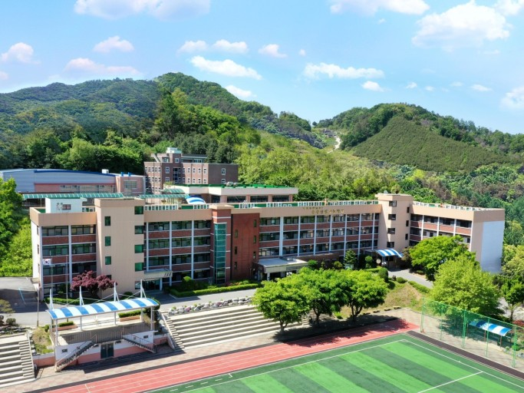
학과페이지 만들기 feat. 1-5

Slide 2
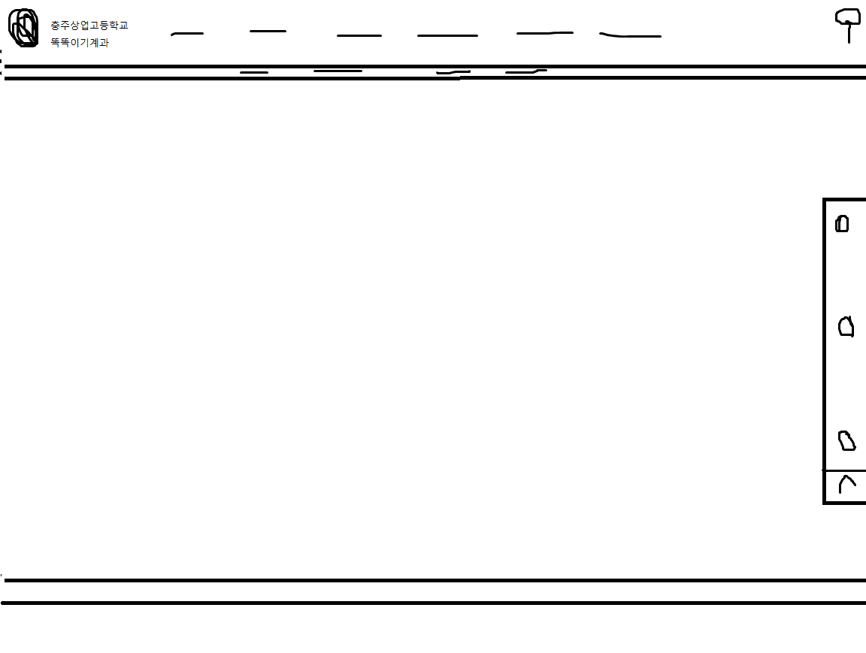
사이트 구조
HEADER
MAIN
NAV
FOOTER
NAV
FOOTER

Slide 3
HEADER
이미지
돋보기
네비게이션1
네비게이션2
학과설명
활동사진
활동기록
뭐 넣지?
It과 체험해보기
문의

Slide 4
MAIN
학과설명
IT과 체험하기
MAIN(1) 학과설명
활동기록
문의
MAIN(2) 활동기록
MAIN(2-1) 식단
식단
활동사진
MAIN(3) 활동사진
MAIN(5) IT과 체험하기
MAIN을 5등분 해서 각각 구성
MAIN(6) 문의

Slide 5
FOOTER
FOOTER
학과로고
번지
전화
이메일
Copyright (C)2017 Korea University. All Rights Reserved

Slide 6
9월 18일
구조짬

Slide 7
9월 19일
영상을 집어넣으려함

Slide 8
9월 20일
팀원이 많이 없어졌다
학과를 설명하는 영상을 자동재생시키는것을 했다

Slide 9
9월 25일
코드 컨테이너, 코드 구조로 인해 다시 제작
구조 및 네비게이션까지 구연

Slide 10
9월 26일
동우가 가져온 셈플을 써서 사이트를 다시 만들었다
재미있었다 끝

